Slide 1




Python - Matematika va Sonlar

Slide 2
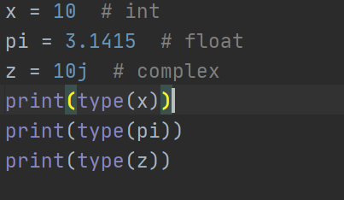
Python numbers
Pythonda sonlarning 3 xil toifasi mavjud:
int
float
complex

Slide 3
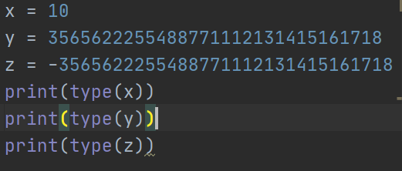
int
int - toifasi bu manfiy, musbat yoki 0 dan iborat kasr qismi bo’lmagan va uzunligi cheklanmagan butun son.

Slide 4
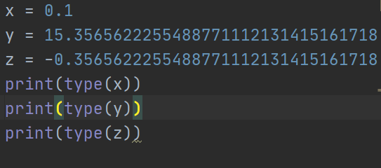
float
float - toifasi bu manfiy, musbat yoki 0 dan iborat, 1 ta yoki undan kop kasr qismi bo’lgan va uzunligi cheklanmagan kasr son.

Slide 5
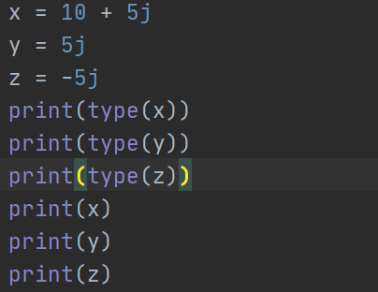
complex
Complex sonlar “j” bilan yoziladi.

Slide 6
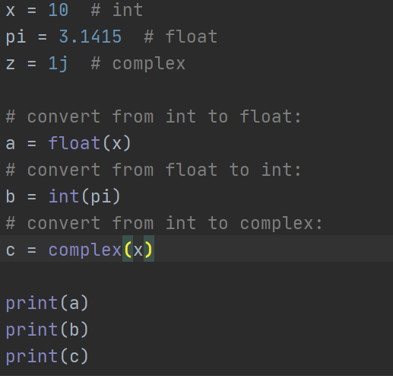
Type Conversion

Slide 7
Arifmetik Operatorlar
Operator | Name | Example
+ | Qo’shish | x + y
- | Ayirish | x - y
* | Ko’paytirish | x * y
/ | Bo’lish | x / y
% | Modulus (bo’lganda qoldiqni topish) | x % y
** | Darajaga oshirish | x ** y
// | Qoldiqsiz bo’lish | x // y

Slide 8
Built-in funksiyalar
N | Function | Description
1 | round(x, y) | x’ning verguldan keyingi y xonasigacha yaxlitlaydi
2 | abs(x) | x ning musbat qiymatini qaytaradi
3 | max(x, y) | x va y ning eng kattasini qaytaradi
4 | min(x, y) | x va y ning eng kichigini qaytaradi
5 | pow(x, y) | x ning y-darajasini qaytaradi

Slide 9
Math kutubxonasi
N | Function | Description
1 | ceil(x) | x’ning tepadan eng yaqin integer qiymatini qaytaradi
2 | floor(x) | x’ning pastdan eng yaqin integer qiymatini qaytaradi
3 | gcd(x, y) | x va y ning EKUBini qaytaradi
4 | exp(x) | Yevklid sonining x-darajasini qaytaradi
5 | prod(x, y) | x va y’ning ko’paytmasini qaytaradi
6 | remainder(x, y) | x’ni y’ga bo’lgandagi qoldig’ini qaytaradi

Slide 10
Math kutubxonasi
Daraja and Logarithmik Funksiyalar
N | Function | Description
1 | pow(x, y) | x ning y-darajasini qaytaradi
2 | sqrt(x) | x ning kradrat ildizini qaytaradi
3 | exp(x) | Evklid sonining x-darajasini qaytaradi (e = 2.718281)
4 | log(x[, base]) | x ning natural logorifmini qaytaradi. base orqali asosini o’zgartirish mumkin
5 | log2(x) | x ning 2-asosli logorifmini hisoblaydi
6 | log10(x) | x ning 10-asosli logorifmini hisoblaydi

Slide 11
Math kutubxonasi
Trigonometrik Funksiyalar
N | Function | Description
1 | sin(x) | x’ning radian qiymatidagi sinusini aniqlaydi
2 | cos(x) | x’ning radian qiymatidagi konsinusini aniqlaydi
3 | tan(x) | x’ning radian qiymatidagi tangensini aniqlaydi
4 | asin(x) | arcsinusni hisobblash, sinusga teskari amal
5 | degrees(x) | x’ni radiandan gradusga o’tkazadi
6 | radians(x) | x’ni gradusdan radianga o’tkazadi

Slide 12
Mashq qilamiz!

